Slide 1
Mme JF, 20 ans
Vue en Cs au mois de février 2020

Slide 2
Depuis septembre 2019 : douleur dorsale para-rachidienne gauche, permanente, majorée par les mobilisations, la respiration, la toux
TDM qui retrouve une lésion ostéolytique de l'arc postérieur de la 4ème côte gauche évocatrice d'un ostéome ostéoïde. Avis radio : pas accessible à un geste d'électrocoagulation.
Décision de réaliser perfusion de Zometa pour la PEC d’un ostéome ostéoïde du 4e arc postérieur gauche

Slide 3
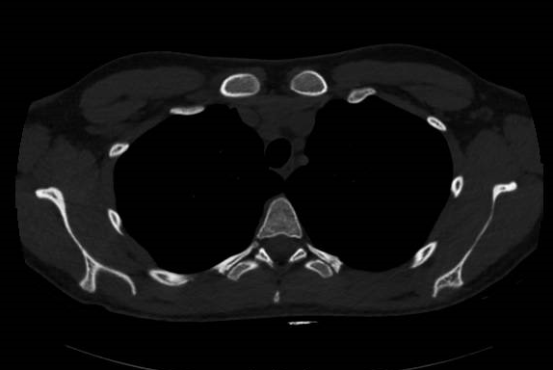
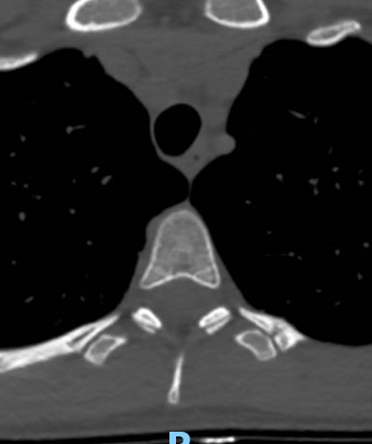
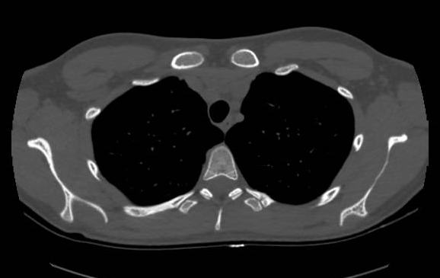

Slide 4
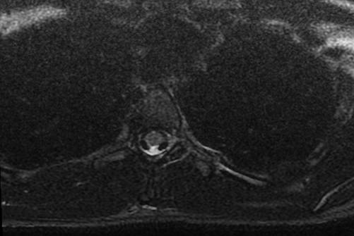
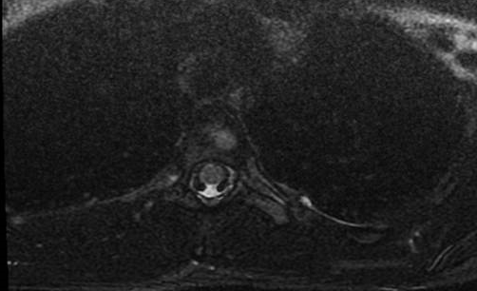
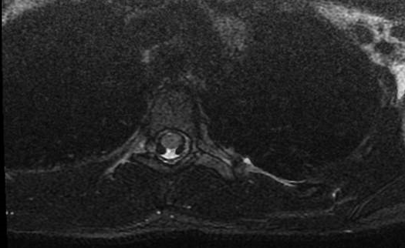
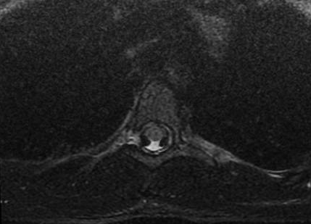

Slide 5
03.06.2020 : Cs en urgence car persistance de la douleur thoracique et sur TDM de contrôle du mois de mai 2020, ossification de l’OO mais …fracture sur le site de l’OO.

Slide 6
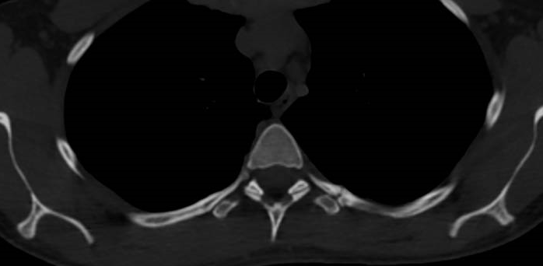
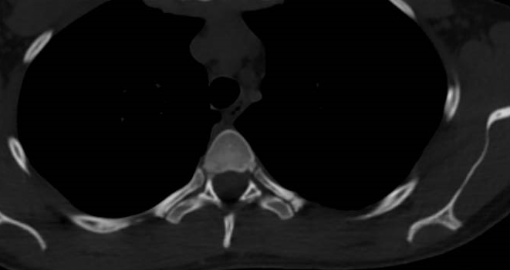

Slide 7
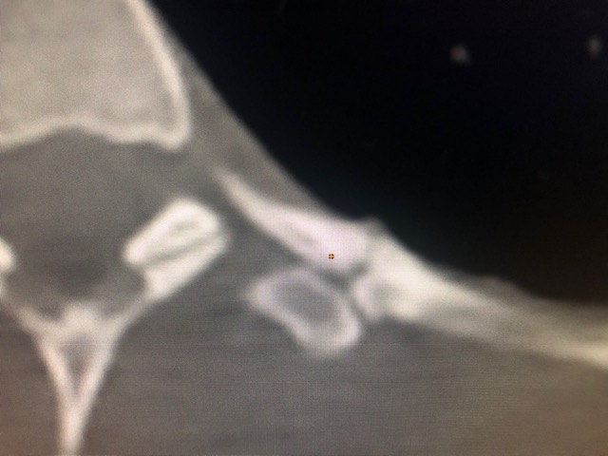
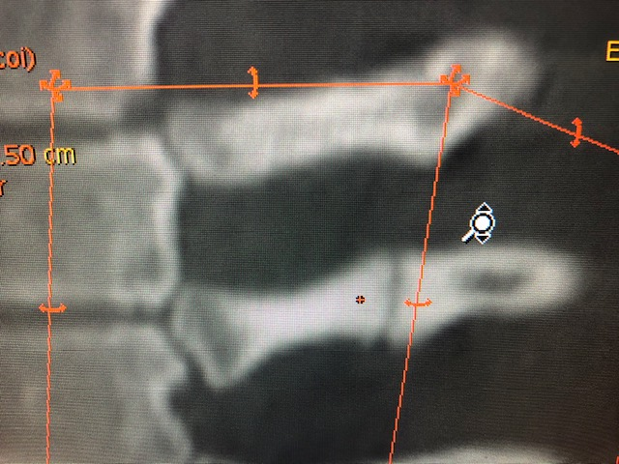
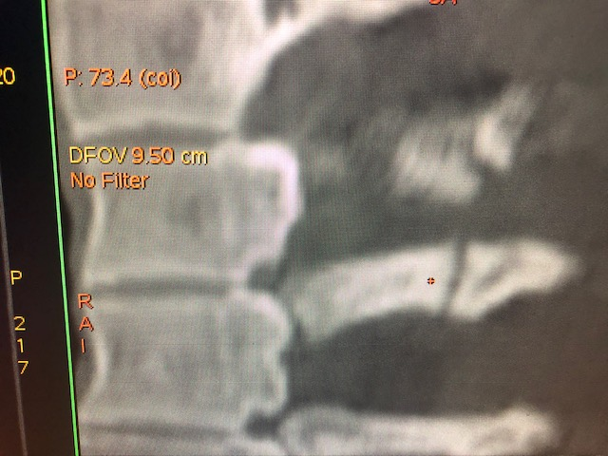

Slide 8
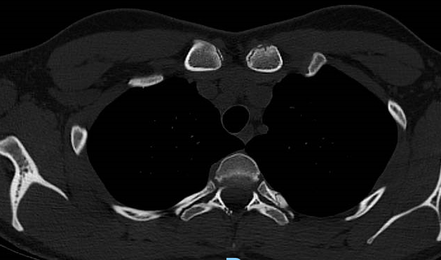
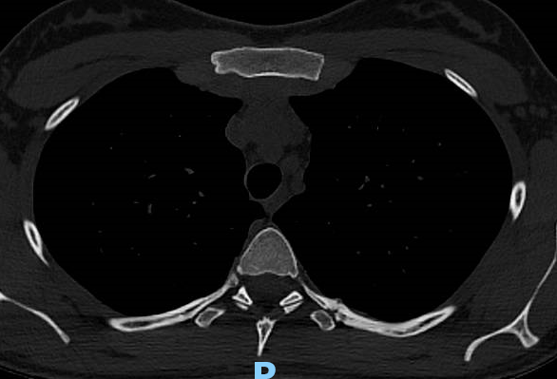
TDM de contrôle 16.07.20
3ème côte gauche
4ème côte gauche

Slide 9
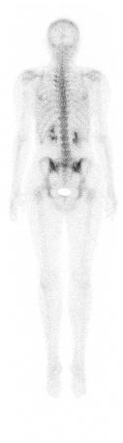
TEP le 24.08.20
Fracture semi récente de l’arc postérieur de la 4ème côte G
2. Fracture plus récente de l’arc postérieur de la 3ème côte G
3. Image lacunaire du pédicule G de la vertèbre D2 s’étendant
à l’apophyse transverse, sans complication fracturaire, sans lyse
corticale

Slide 10
Discussion DPC
Personne n’a vu ce profil de fracture sur un ostéome ostéoïde.
La question : est-ce bien un OO qui pré existait à la fracture ? Ou était ce une fracture de contrainte qui ne consolide pas (mais cela aussi n’est pas classique chez une JF de 20 ans), sachant que nous avons éliminé :
-pas de trouble du bilan phosphocalcique, pas de diabète phosphaté, pas de carence en vit D, pas d’hypophosphatasie.

